Slide 1
Jak vytvořit prezentaci
dle všech zásad, norem a pravidel
Filip KRUGLOV

Slide 2
Obsah
Pravidla pro tvorbu prezentace
Formální stránka prezentace
Obsahová stránka prezentace
Názorná ukázka prezentace

Slide 3
Pravidla pro tvorbu prezentace

Slide 4
Základní pravidla
desatero pro tvorbu prezentace
„Méně je více.“
pravidlo 5×5 (5 řádků; 5 slov)
prezentace – pouze doplňkový materiál
méně textu, více vizuálního materiálu

Slide 5
Desatero pro tvorbu prezentace
Prezentace musí být strukturovaná.
Prezentace musí být přizpůsobena publiku.
Prezentace má mít logickou posloupnost.
Jednu myšlenku vyjadřujeme jedním slidem.
Dodržujeme pravidlo 5×5.

Slide 6
Desatero pro tvorbu prezentace
Prezentace je pouze doplněk.
Použité barvy musí být kontrastní.
Informace jsou důležitější, než vzhled.
Užíváme méně textu, více obrázků.
Veškeré informace a materiály citujeme.

Slide 7
Pravidlo 5×5
max. 5 odrážek/snímek
max. 5 slov/odrážka
v bodech jen klíčová slova
při ústní prezentaci myšlenku rozvádět

Slide 8
Formální stránka prezentace

Slide 9
Text
velikost standartního textu ≥ 26 bodů
velikost nadpisů ≥ 44 bodů
úprava standartního textu: rovné, nalevo
úprava nadpisu: tučné, nalevo
text – čitelný kdekoli v místnosti

Slide 10
Písmo textu
font standartního textu: bezpatkový
rychlejší čtení
základní, rychlý přehled o obsahu
font nadpisů: patkový
pomalejší čtení; lépe zapamatovatelný obsah

Slide 11
Zvýraznění textu
tučně
změnou barvy písma
kurzívou
podtržením
zvětšením písma
!!!Neužíváme více způsobů zvýraznění najednou!!!

Slide 12
Animace a efekty
informace – důležitější, než vzhled
Šetřete animacemi!
animace jednotné, nerušivé (přirozené oku)
nepoužívat automatické časování

Slide 13
Barvy prezentace
kontrast mezi pozadím a textem
černý text na bílém pozadí
žlutý text na modrém pozadí
bílý text na šedém pozadí

Slide 14
Vizuální materiály
velké, detailní, ostré
kontrast s pozadím
popis všech vizuálních materiálů
umístění v pravém horním rohu

Slide 15
Popisky u vizuálního materiálu
bezpatkovým písmem
kurzívou
velikost písma ≥ 14 bodů
tvar: obrázek č. (číslo) – (název obrázku)
Tvoří se přes textové pole.

Slide 16
Auditivní materiály
hudba zcela výjimečně
zvukové efekty nepoužívat
nevhodná hudba na pozadí
Pouze, je-li nedílnou součástí tématu.

Slide 17
Audiovizuální materiály
prezentace ≠ filmová projekce
délka videa: max. 3 minuty
Pouze, je-li nedílnou součástí tématu.
Raději využijte odkaz, než přílohu.

Slide 18
Audiovizuální materiály
podporované formáty: .wmv, .asf, .avi, .mpeg
velikost souboru < 100 kB

Slide 19
Jednotný vzhled prezentace
pozadí
písmo
barvy
animace a přechody
bezúčelné změny vzhledu působí rušivě

Slide 20
Formáty prezentace
.ppt (MS PP 2003 a starší)
.pptx (MS PP 2007 a mladší)
.odp (OpenOffice.org Impress)
.pdf (100% jistota kompatibility prezentace)

Slide 21
Obsahová stránka prezentace

Slide 22
Text prezentace
Obsah musí publikum pochopit, zaujmout.
pozor na pravopisné chyby
pozor na typografické chyby
text – stručně, jen důležité informace
Prezentace musí mít jasnou strukturu.

Slide 23
Obsah prezentace
pozor na časový limit
Příprava zabere čas a úsilí.
vyzkoušet nanečisto (i s komentářem)

Slide 24
Ústní prezentace
mluvit pomalu, zřetelně, hlasitě
mluvit spisovně
dodržovat základní rétorická pravidla

Slide 25
Základní rétorická pravidla
artikulace
dostatečná hlasitost (fonace)
tempo projevu – rychlost
správné rozdělení dýchání (respirace)
nádech každých 4-5 jednoduchých vět

Slide 26
Základní rétorická pravidla
správné frázování – pauzy
intonace – změna tónu hlasu
bohatá slovní zásoba
spisovnost projevu

Slide 27
Základní rétorická pravidla
adekvátní mimika, oční kontakt
adekvátní gestikulace, pohyby těla
smysluplnost řečeného
Řekněte vše co nejjednodušeji to jde!

Slide 28
Struktura prezentace
úvodní slide
slide s obsahem prezentace
samotný obsah prezentace
seznam obrázků, zdroje obrázků, informací
prostor na otázky
závěrečný slide – poděkování za pozornost

Slide 29
Struktura ústní prezentace
úvod, představení se
představení tématu prezentace (abstrakt)
samotný obsah prezentace
prostor pro otázky
poděkování za pozornost

Slide 30
Názorná ukázka prezentace

Slide 31
Čeleď lilkovitých rostlin
Kruglov Filip, 2.A

Slide 32
Obsah
Obsah
Obecná charakteristika
Zástupci
Využití
Kvíz
Seznam obrázků
Seznam pozadí
Zdroje obrázků
Zdroje informací

Slide 33
1. Obecná charakteristika
latinský název: familia solanaceae
vyšší; krytosemenné; dvouděložné
květy: pětičetné; oboupohlavné; kalich/koruna
5 tyčinek + 1 pestík

Slide 34
1. Obecná charakteristika
hospodářsky významné rostliny
př.: lilek brambor, lilek rajče, paprika setá
plod
bobule (lilek brambor)
tobolka (durman obecný)
častá přítomnost jedovatých látky (farmacie)

Slide 35
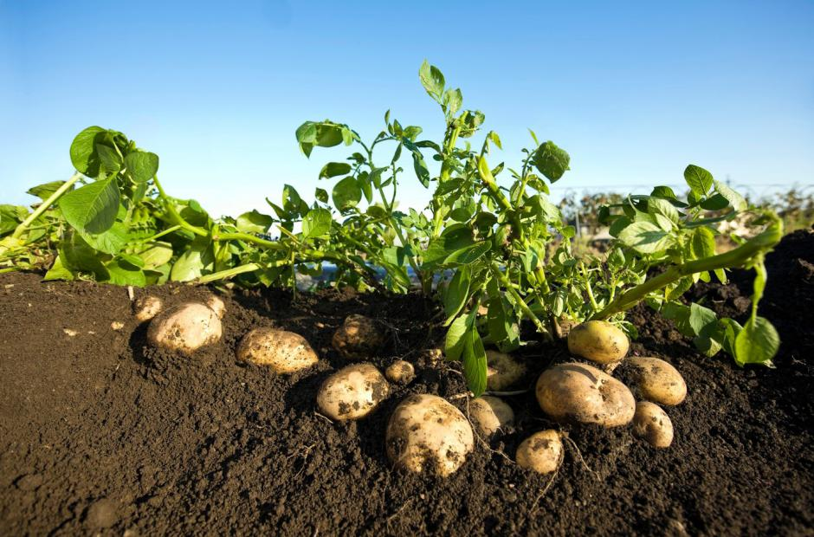
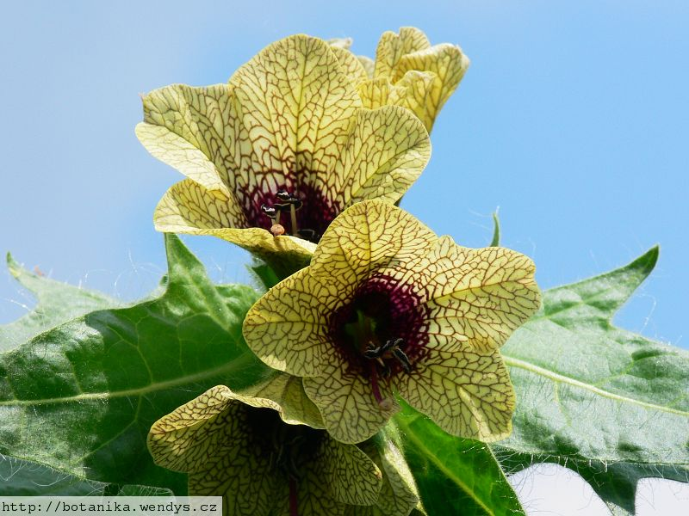
2. Zástupci
obrázek č. 2 – Solanum teborosum
jedovaté
tabák virginský
rulík zlomocný
durman obecný
lilek potměchuť
blín černý
neškodné
lilek brambor
lilek rajče
rajče jedlé
paprika setá
paprika roční
obrázek č. 1 – Hyoscyamus niger

Slide 36
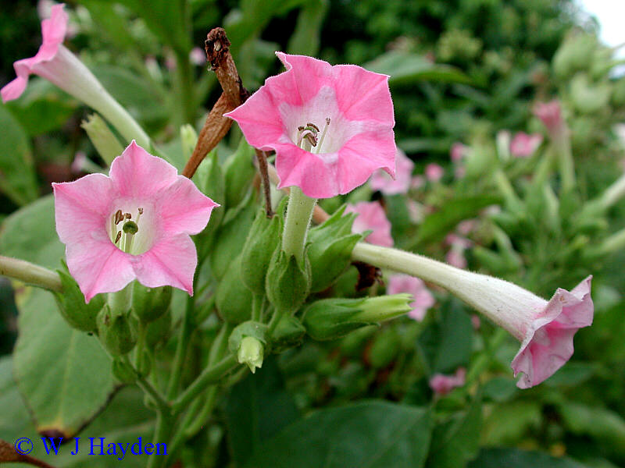
obrázek č. 4 – Nicotina tabacum
psychotropní látka
plodem jsou tobolky
užívá se při výrobě cigaret

Slide 37
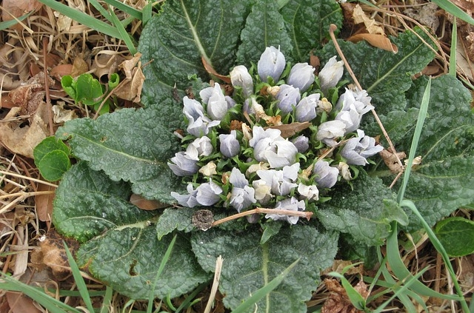
obrázek č. 5 – Mandragora officinarum
léčivá látka
plodem je kořen
užívá se ve farmacii, čarodějnictví…

Slide 38
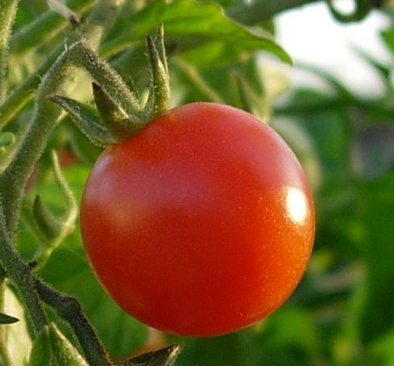
obrázek č. 6 – Solanum lycopersicum
užívá se v potravinářství
plodem je bobule
spor zda je ovoce nebo zelenina

Slide 39
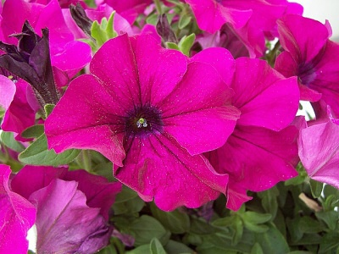
3. Využití
ve farmacii – mandragora lékařská
v potravinářství – lilek brambor
v drogovém průmyslu – tabák virginský
jako okrasné rostliny – petúnie zahradní
obrázek č. 3 – Petunia x atkinsiana

Slide 40
4. Kvíz
5 kvízových otázek
všechny otázky jsou uzavřené
odpovědi pište do papíru, co jste dostali
na vyplnění máte 3 minuty
po vypršení času ihned odložte propisky

Slide 41
Seznam obrázků
obrázek č. 1 – Hyoscyamus niger
obrázek č. 2 – Solanum teborosum
obrázek č. 3 – Petunia x atkinsiana
obrázek č. 4 – Nicotina tabacum
obrázek č. 5 – Mandragora officinarum
obrázek č. 6 – Solanum lycopersicum

Slide 42
Zdroje obrázků
In: Přírodopis.eu [online]. Česká republika [cit. 2019-05-11]. Dostupné z: https://www.prirodopis.eu/mobil/soubory/petunie_zahradni.htm
Nicotina tabacum. In: Semena online [online]. [cit. 2019-05-17]. Dostupné z: https://www.semenaonline.cz/tabak-semena/2607-seminka-tabaku-nicotiana-tabacum-tabak-virginsky-prodej-semen-150-ks.html
SOUKOPOVÁ, Jitka. Solanum teborosum. In: 100+1 [online]. 2015, 04/01/2019 [cit. 2019-05-17]. Dostupné z: https://www.stoplusjednicka.cz/dar-bramborovych-bohu-modni-hit-i-zachrana-pred-hladomorem
Wendys. Hyoscyamus niger. In: Herbář Wendys [online]. 2015, 03/06/2015 [cit. 2019-05-17]. Dostupné z: http://botanika.wendys.cz/index.php/14-herbar-rostlin/438-hyoscyamus-niger-blin-cerny

Slide 43
Zdroje obrázků
In: Bylinkopedie [online]. 2014 [cit. 2019-05-27]. Dostupné z: https://bylinkopedie.cz/mandragora-lekarska/
TOONY. In: Wikipedia [online]. 2006 [cit. 2019-05-27]. Dostupné z: https://cs.wikipedia.org/wiki/Raj%C4%8De_jedl%C3%A9#/media/File:Tomato_on_its_stem.jpg

Slide 44
Zdroje informací
PELIKÁNOVÁ, Ivana, Věra ČABRADOVÁ, František HASCH, Jaroslav SEJPKA a Petra ŠIMONOVÁ. Přírodopis 7: pro základní školy a víceletá gymnázia. Plzeň: Fraus, 2015. ISBN 978-80-7489-038-3.
ŠIMKOVÁ, Marie. Lilkovité rostliny. Www.zsstrani.cz [online]. Strání, 2012 [cit. 2019-05-17]. Dostupné z: http://www.zsstrani.cz/dum/Digitalni%20Ucebni%20Materialy/2_stupen/Prirodopis/6.%20-%207.%20rocnik/lilkovite/LILKOVITE%20ROSTLINY.pdf
Wikipedia: Mandragora lékařská [online]. 2019 [cit. 2019-05-28]. Dostupné z: https://cs.wikipedia.org/wiki/Mandragora_l%C3%A9ka%C5%99sk%C3%A1
Wikipedia: Rajče jedlé [online]. 2019 [cit. 2019-05-28]. Dostupné z: https://cs.wikipedia.org/wiki/Raj%C4%8De_jedl%C3%A9
Wikipedia: Tabák virginský [online]. 2019 [cit. 2019-05-28]. Dostupné z: https://cs.wikipedia.org/wiki/Tab%C3%A1k_virginsk%C3%BD

Slide 45
Máte nějaké otázky?

Slide 46
Děkuji za pozornost!
Kruglov Filip, 2.A

Slide 47
Zdroje informací
ČSN 01 6910. Úprava dokumentů zpracovaných textovými procesory. 1. Brno: Ústav pro jazyk český AV ČR, 2014.
ČSN ISO 690. Bibliografické citace a citace dokumentů. Brno: Citace.com, 2011.
Jak to funguje | Rozečti.se. Online kurz rychlého čtení | Rozečti.se [online]. Rozečti.se, 2012 [cit. 2019-06-04]. Dostupné z: https://www.rozectise.cz/cze/how-does-it-work
MACHAČ, Jiří. Zásady správné prezentace. In: Petr Pexa - pepe - osobní stránky [online]. České Budějovice, 1995, 05/02/2010 [cit. 2019-06-04]. Dostupné z: https://www.petrpexa.cz/pravidla-tvorby-elektronicke-prezentace.pdf
Patkové písmo - význam - IT Slovník. IT Slovník - počítačový slovník [online]. IT Slovnik.cz team, 2008 [cit. 2019-06-04]. Dostupné z: https://it-slovnik.cz/pojem/patkove-pismo
Správná prezentace v PowerPointu [online]. [cit. 2019-06-04]. Dostupné z: https://www.prezentacepowerpoint.cz/

Slide 48
Máte nějaké otázky?

Slide 49
Děkuji za pozornost!
Filip KRUGLOV

